Slide 1

UNIVERSIDAD POPULAR DEL CESAR
Patron de Diseño
STATE
HELDER RAFAEL GUERRA NIEVES
DOUGLATHS CARRASCAL

Slide 2


ESTUDIO SHONOS
Que es el patron STATE
El patrón de diseño State es un patrón de comportamiento que permite a un objeto cambiar su comportamiento cuando su estado interno cambia. En otras palabras, el patrón State permite que un objeto modifique su comportamiento según su estado interno, de modo que parece cambiar su clase.

Slide 3



ESTUDIO SHONOS
Proposito del Patron State
El propósito del patrón State es evitar las grandes estructuras condicionales que seleccionan el comportamiento basado en el estado del objeto. En lugar de tener múltiples condiciones, el objeto delega el comportamiento a diferentes objetos de estado que encapsulan las variaciones de comportamiento correspondientes.

Slide 4
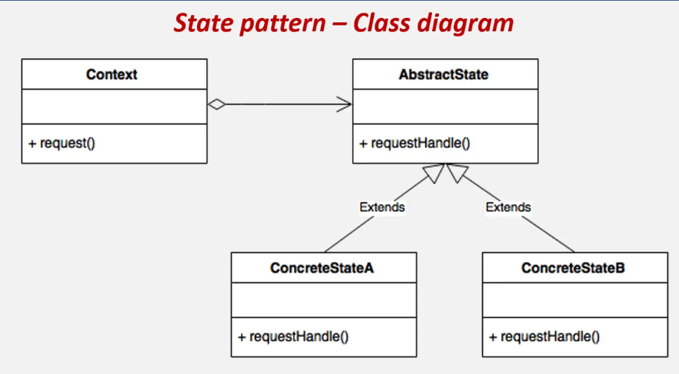
Context: Representa el componente que puede cambiar de estado, el cual tiene entre sus propiedades el estado actual. En el ejemplo de la máquina de refrescos, éste sería la máquina como tal.
AbstractState: Clase base para la generación de los distintos estados. Se recomienda que sea una clase abstracta en lugar de una interface debido a que podemos definir comportamientos por default y así afectar el funcionamiento de todos los estados.
ConcreteState: Cada uno de estos componentes representa un posible estado por el cual la aplicación puede pasar, por lo que tendremos un ConcreteState por cada estado posible. Esta clase debe de heredar de AbstractState.

Slide 5
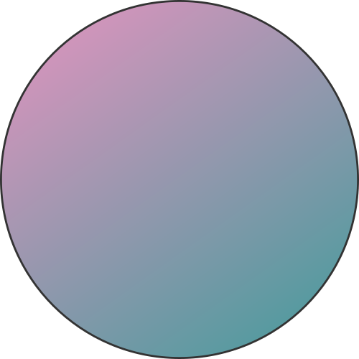
ESTUDIO SHONOS
Cuando Implementarlo
Cuando un objeto debe cambiar su comportamiento en función de su estado interno.
Cuando el código del método de un objeto está lleno de condicionales que dependen del estado.
01
02
03
Cuando tienes múltiples operaciones que dependen del estado del objeto y estas operaciones tienen implementaciones específicas para cada estado.
Utiliza el patrón State cuando tengas mucho código duplicado por estados similares y transiciones de una máquina de estados basada en condiciones.
04

Slide 6
PROS | CONTRAS
Principio de responsabilidad única. Organiza el código relacionado con estados particulares en clases separadas. | Aplicar el patrón puede resultar excesivo si una máquina de estados sólo tiene unos pocos estados o raramente cambia.
Principio de abierto/cerrado. Introduce nuevos estados sin cambiar clases de estado existentes o la clase contexto.
Simplifica el código del contexto eliminando voluminosos condicionales de máquina de estados.

Slide 7
ESTUDIO SHONOS
Caso de Uso
01
Permitir a los clientes comprar productos de manera autónoma insertando monedas, seleccionando productos y recibiendo los productos seleccionados.
Inicio: El cliente se acerca a la máquina expendedora.
Insertar Moneda: El cliente inserta una moneda en la máquina.
Seleccionar Producto: El cliente selecciona el producto que desea comprar.
Dispensar Producto: La máquina dispensa el producto seleccionado.
Fin: El cliente retira el producto y, si corresponde, el cambio.

